Slide 1
描画エンジン開発Ⅰ・Ⅱ
UNIT10

Slide 2
授業内容
同じ内容のプログラムを関数化
スマートポインタ
フォント描画

Slide 3
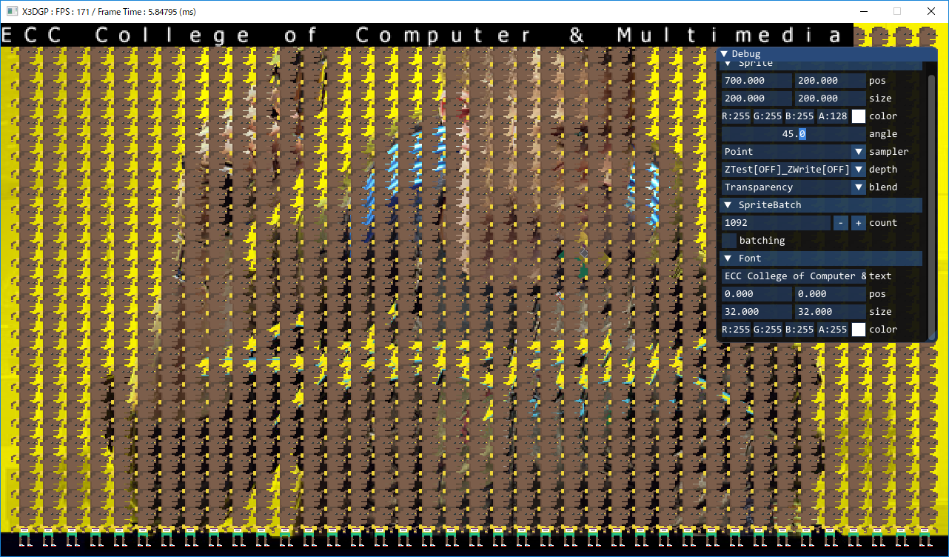
実行結果

Slide 4
COMオブジェクト
ソフトウェアの機能を外部から呼び出して利用する仕組みを定めた 技術仕様
DirectXではID3D11DeviceやID3D11Bufferなどのオブジェクトが COMオブジェクトとして作られている。
COMオブジェクトは参照カウントで管理される。

Slide 5
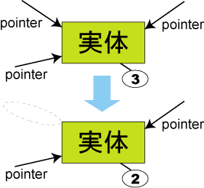
参照カウント
COMオブジェクトは参照されている数を記録している
参照カウントが 0 になると削除される
AddRef()で参照カウントをインクリメント
Release()で参照カウントをデクリメント

Slide 6
スマートポインタ
メモリの破棄を自動でやってくれる
通常のポインタでは new でメモリを確保し、delete で破棄する
スマートポインタは std::make_unique などでメモリを確保する
スマートポインタ変数の破棄時に確保したメモリを破棄してくれる

Slide 7
ComPtr
COMオブジェクトをスマートポインタのように扱う機能
COMオブジェクトの生成時やコピー時に参照カウンタを 自動でインクリメント(AddRef)してくれる
COMオブジェクトの破棄時に 自動でデクリメント(Release)してくれる

Slide 8
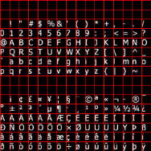
フォント描画
ASCIIコード順の文字画像ファイルを使ってスプライト描画する。
char a = ‘a’; // 97
文字の場所をUV値に変換する。
この数値から
画像のどの部分を
切り取るかを
計算する

Slide 9
実習内容
テクスチャ、シェーダー読み込み処理を関数化する
COMオブジェクトをComPtrで管理するようにする
スプライトクラスを拡張子、フォントを描画できるようにする

